Slide 1
Game Graphic Programming
Homework1
IIIXR Lab. SeungJeh Chung
teclados078@khu.ac.kr

Slide 2
Goal
Goal
Render three objects (cube, person, and teapot).
Animate the rendered objects.
Detail
Render three objects in a single scene.
Compute world matrix.
Compute view matrix and projection matrix via appropriate functions.
Write and load the vertex.glsl and fragment.glsl.
Animate the objects every frame. (rotation and scaling)
Notes:
안녕하세요 이번 컴퓨터 그래픽스 프로그래밍 조교를 맡게 된 정승재입니다. 연락처는 다음과 같습니다.
이번 실습은 녹화하여 올려드리겠습니다.
실습은 기본적인 설명 후, 직접 코딩하여 결과를 확인하고, 해당 결과를 e-campus에 제출해주시면 됩니다. 실습을 먼저 끝낸 학생은 먼저 가셔도 좋습니다.

Slide 3
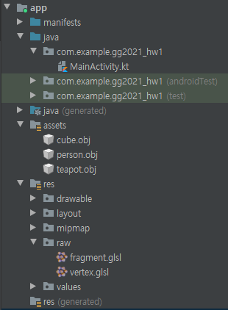
Problem
1. Project setting
Project name: GG2021_HW1_학번 (ex. GG2021_HW1_2017103754)
Project directory:
Notes:
안녕하세요 이번 컴퓨터 그래픽스 프로그래밍 조교를 맡게 된 정승재입니다. 연락처는 다음과 같습니다.
이번 실습은 녹화하여 올려드리겠습니다.
실습은 기본적인 설명 후, 직접 코딩하여 결과를 확인하고, 해당 결과를 e-campus에 제출해주시면 됩니다. 실습을 먼저 끝낸 학생은 먼저 가셔도 좋습니다.

Slide 4
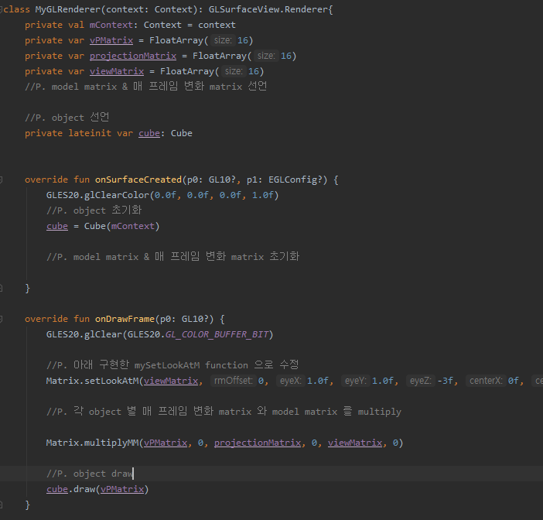
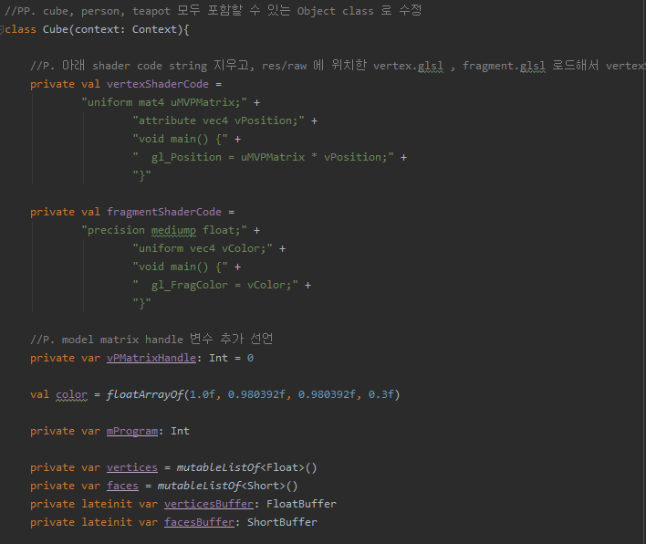
Problem
2. Object class
- Modify an object class to manage all three objects.
The part that starts with "//PP" means that you need to find and modify some of the codes in the class under that comment.
Notes:
안녕하세요 이번 컴퓨터 그래픽스 프로그래밍 조교를 맡게 된 정승재입니다. 연락처는 다음과 같습니다.
이번 실습은 녹화하여 올려드리겠습니다.
실습은 기본적인 설명 후, 직접 코딩하여 결과를 확인하고, 해당 결과를 e-campus에 제출해주시면 됩니다. 실습을 먼저 끝낸 학생은 먼저 가셔도 좋습니다.

Slide 5
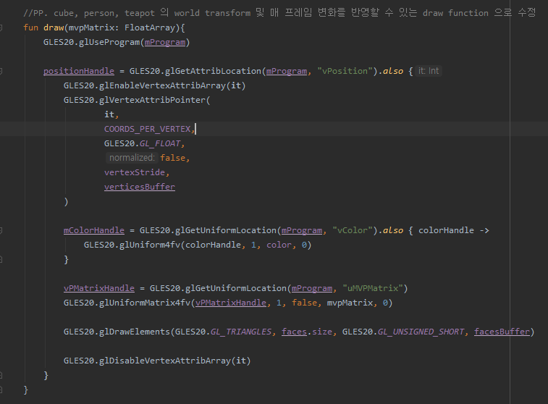
Problem
2. Object class
- Modify an object class to manage all three objects.
The part that starts with "//PP" means that you need to find and modify some of the codes in the function under that comment.
Notes:
안녕하세요 이번 컴퓨터 그래픽스 프로그래밍 조교를 맡게 된 정승재입니다. 연락처는 다음과 같습니다.
이번 실습은 녹화하여 올려드리겠습니다.
실습은 기본적인 설명 후, 직접 코딩하여 결과를 확인하고, 해당 결과를 e-campus에 제출해주시면 됩니다. 실습을 먼저 끝낸 학생은 먼저 가셔도 좋습니다.

Slide 6
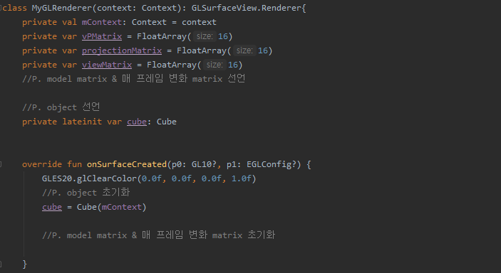
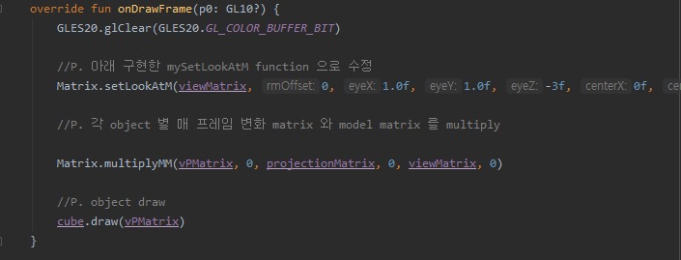
Problem
3. World matrix
- Compute the world matrix for each object based on the following conditions:
 | Scale | Translate | rotate
Cube | x(0.5), z(0.5) | X | X
Person | X | x(2) | X
Teapot | x, y, z(0.2) | x(1.25), y(0.4) | Y-axis(180 degree)
Notes:
안녕하세요 이번 컴퓨터 그래픽스 프로그래밍 조교를 맡게 된 정승재입니다. 연락처는 다음과 같습니다.
이번 실습은 녹화하여 올려드리겠습니다.
실습은 기본적인 설명 후, 직접 코딩하여 결과를 확인하고, 해당 결과를 e-campus에 제출해주시면 됩니다. 실습을 먼저 끝낸 학생은 먼저 가셔도 좋습니다.

Slide 7
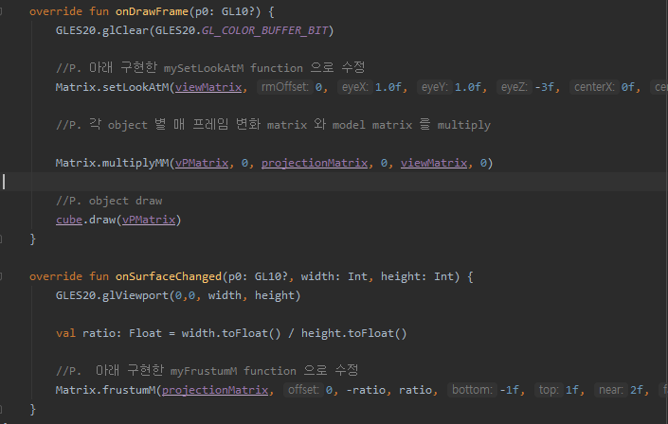
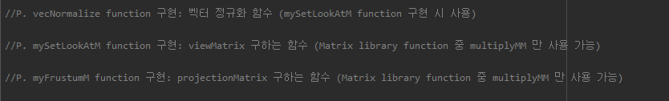
Problem
4. Camera & Projection matrix
Implement function that computes view matrix & projection matrix.
Do not use Matrix library function like setLookAtM() and frustumM() (multiplyMM () can be used).
Condition:
View: eye(1.5f, 1.5f, -9f), at(0f, 0f, 0f), up(0f, 1f, 0f) /
projection: aspect(screen width/height), fov(60 degree), near(2f), far(12f)
Notes:
안녕하세요 이번 컴퓨터 그래픽스 프로그래밍 조교를 맡게 된 정승재입니다. 연락처는 다음과 같습니다.
이번 실습은 녹화하여 올려드리겠습니다.
실습은 기본적인 설명 후, 직접 코딩하여 결과를 확인하고, 해당 결과를 e-campus에 제출해주시면 됩니다. 실습을 먼저 끝낸 학생은 먼저 가셔도 좋습니다.

Slide 8
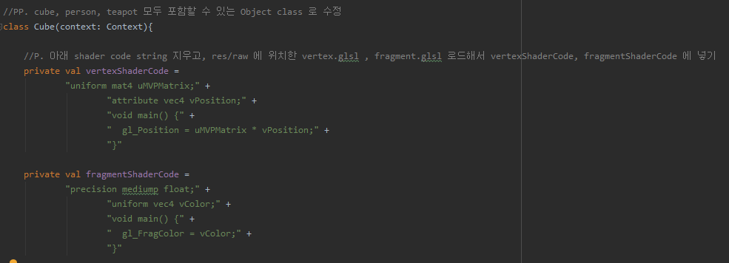
Problem
5. GLSL
Write and load the GLSL code(vertex.glsl and fragment.glsl).
Please follow the comments in the mainactivity file.
Notes:
안녕하세요 이번 컴퓨터 그래픽스 프로그래밍 조교를 맡게 된 정승재입니다. 연락처는 다음과 같습니다.
이번 실습은 녹화하여 올려드리겠습니다.
실습은 기본적인 설명 후, 직접 코딩하여 결과를 확인하고, 해당 결과를 e-campus에 제출해주시면 됩니다. 실습을 먼저 끝낸 학생은 먼저 가셔도 좋습니다.

Slide 9
Problem
6. Animate the objects every frame.
Animation detail of each object is as follow:
The size of the cube increases by 0.001 times for x- and z-axis, while it increases 0.002 times for the y-axis for every frame.
If height of the cube exceeds 3.0, it will not grow larger.
Person and teapot rotate 0.8 degrees per frame around the y-axis.
Notes:
안녕하세요 이번 컴퓨터 그래픽스 프로그래밍 조교를 맡게 된 정승재입니다. 연락처는 다음과 같습니다.
이번 실습은 녹화하여 올려드리겠습니다.
실습은 기본적인 설명 후, 직접 코딩하여 결과를 확인하고, 해당 결과를 e-campus에 제출해주시면 됩니다. 실습을 먼저 끝낸 학생은 먼저 가셔도 좋습니다.

Slide 10
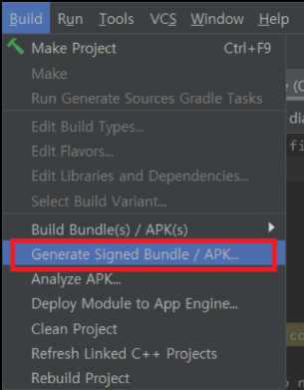
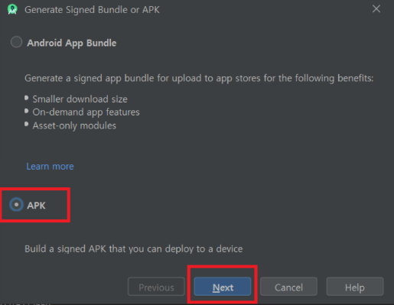
Generate APK
Notes:
안녕하세요 이번 컴퓨터 그래픽스 프로그래밍 조교를 맡게 된 정승재입니다. 연락처는 다음과 같습니다.
이번 실습은 녹화하여 올려드리겠습니다.
실습은 기본적인 설명 후, 직접 코딩하여 결과를 확인하고, 해당 결과를 e-campus에 제출해주시면 됩니다. 실습을 먼저 끝낸 학생은 먼저 가셔도 좋습니다.

Slide 11
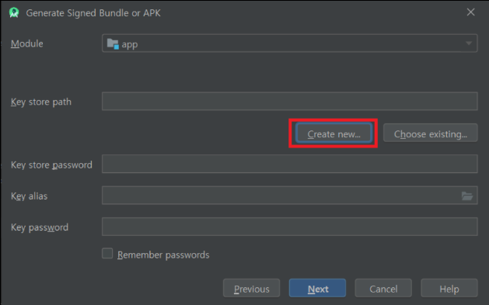
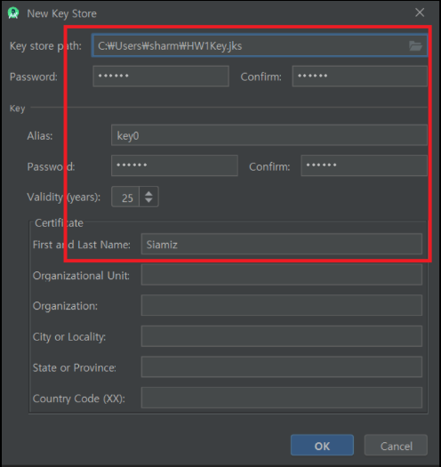
Generate APK
Notes:
안녕하세요 이번 컴퓨터 그래픽스 프로그래밍 조교를 맡게 된 정승재입니다. 연락처는 다음과 같습니다.
이번 실습은 녹화하여 올려드리겠습니다.
실습은 기본적인 설명 후, 직접 코딩하여 결과를 확인하고, 해당 결과를 e-campus에 제출해주시면 됩니다. 실습을 먼저 끝낸 학생은 먼저 가셔도 좋습니다.

Slide 12
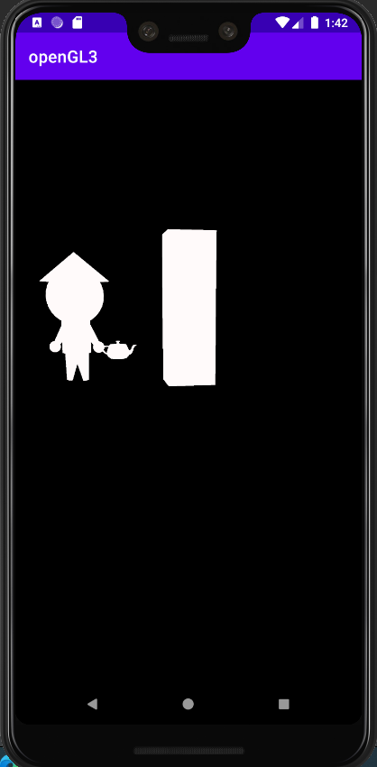
Submission
Deadline
05.05. 23:59
Submit followings to e-campus
Make an apk file and upload it to your git repository. Then, share your git URL and password via e-campus.
Submit to e-campus (8week.Homework1): git URL text file, GG2021_HW1_학번.zip (MainActivity.kt, vertex.glsl, fragment.glsl)
TA
- 정승재 (teclados078@khu.ac.kr)
Notes:
안녕하세요 이번 컴퓨터 그래픽스 프로그래밍 조교를 맡게 된 정승재입니다. 연락처는 다음과 같습니다.
이번 실습은 녹화하여 올려드리겠습니다.
실습은 기본적인 설명 후, 직접 코딩하여 결과를 확인하고, 해당 결과를 e-campus에 제출해주시면 됩니다. 실습을 먼저 끝낸 학생은 먼저 가셔도 좋습니다.

